Slide 1

CHRIST THE ROCK CONGREGATION
WORSHIP SERVICE
JESUS
IS
LORD!
@@@@@@@@@@@@@@@@@@@@@@@@@@@@@@@@@@@@@@@@@@@@@@@@@@@@@@@@@@@@@@@@@@@@@@@@@@@@@@@@@@@@@@@@@@@@@@@@@@@@@@@@@@@@@@@@@@@@@@@@@@@@@@@@@@@@@@@@@@@@@@@@@@@@@@@@@@@@@@@@@@@@@@@@@@@@@@@@@@@@@@@@@@@@@@@@@@@@@@@@@@@@@@@@@@@@@@@@
APRIL 26TH 2026
Lead by
Sr RITA DESIR

Slide 2


Slide 3
55 REV-NS Prezans Ou Pi Che Pase Lo
Ref
Prezans Ou pi chè pase lò
Prezans Ou pi dous pase myel
Tout moun ki goute li kon’n sa
A la Ou bon Segnè Jezu
1-
Se pou nan’m nou beni’w
Ou menm BonDieu trè ro
Se pou tout sak nan nou beni Ou
Se ou ki padone tout inikite’n yo
E ki geri tout maladi’n yo.

Slide 4
Ref
Prezans Ou pi chè pase lò
Prezans Ou pi dous pase myel
Tout moun ki goute li kon’n sa
A la Ou bon Segnè Jezu
2-
Non Ou se Emanuel
Sa vle di Dieu ak nou
Nou tout reyini pou la glwa Ou
Nou vle pou’w touche nou
Pandan nap chache ou
Manifeste prezans Ou Segne

Slide 5
Ref
Prezans Ou pi chè pase lò
Prezans Ou pi dous pase myel
Tout moun ki goute li kon’n sa
A la Ou bon Segnè Jezu
3-
Lè n’atriste Lespri-w
Se gemi n’ap gemi
Tout zo nan kò nou yo ap griye
Benediksion pa nou
Se kouri pou peche
Pou’n kapab toujou nan prezans Ou.

Slide 6
205 FCE : O Toi Qui Donnes La Vie,
1
O toi qui donnes la vie,
A tes pieds je veux m’asseoir
Comme s’asseyait Marie
A l’heure douce du soir.
(bis 2 lignes)

Slide 7
2.
Mon être entier te réclame
Tout n’est que faiblesse en moi;
Viens te pencher sur mon âme,
Elle a tant besoin de Toi!
(bis 2 lignes)

Slide 8
3.
Maître, a tes pieds je m’incline,
Je t’appartiens sans retour,
Verse en moi ta paix divine,
Répands en moi ton amour!
(bis 2 lignes)

Slide 9
26 MARS 2026
DEBUT DU SERVICE

Slide 10
Ps 125:1 ¶ Cantique des degrés. Ceux qui se confient en l'Éternel Sont comme la montagne de Sion: elle ne chancelle point, Elle est affermie pour toujours.
2 Des montagnes entourent Jérusalem; Ainsi l'Éternel entoure son peuple, Dès maintenant et à jamais.

Slide 11
3 Car le sceptre de la méchanceté ne restera pas sur le lot des justes, Afin que les justes ne tendent pas les mains vers l'iniquité.
4 ¶ Éternel, répands tes bienfaits sur les bons Et sur ceux dont le cœur est droit!

Slide 12
5 Mais ceux qui s'engagent dans des voies détournées, Que l'Éternel les détruise avec ceux qui font le mal! Que la paix soit sur Israël!
AMEN!

Slide 13
180 FR CE TORRENTS D’AMOUR
1.
Torrents d’amour et de grâce,
Amour du Sauveur en croix!
A ce grand fleuve qui passe,
Je m’abandonne et je crois.
Refrain :
Je crois à ton sacrifice,
Jésus, Agneau de Dieu,
Et couvert par ta justice,
J’entrerai dans le saint lieu.

Slide 14
2.
Ah! Que partout se répande
Ce fleuve à la grande voix;
Que tout l’univers entende
L’appel qui vient de la croix!
Refrain :
Je crois à ton sacrifice,
Jésus, Agneau de Dieu,
Et couvert par ta justice,
J’entrerai dans le saint lieu.

Slide 15
3.
Que toute âme condamnée
Pour qui tu versas ton sang,
Soit au Père ramenée
Par ton amour tout-puissant.
Refrain :
Je crois à ton sacrifice,
Jésus, Agneau de Dieu,
Et couvert par ta justice,
J’entrerai dans le saint lieu.

Slide 16
100 Fr Cht D’Esp Il Va Venir
1
Il va venir, le Seigneur que j'adore,
Bientôt sa voix retentira du ciel.
À mes regards l'horizon se colore
Des purs rayons du soleil éternel.
Refrain
Gloire à toi seul, Seigneur Jésus,
Gloire à jamais, Gloire à ton nom,
De ton beau ciel, je ne sortirai plus
Et pour toujours j'exalterai ton nom.

Slide 17
2
Qu'autour de moi s'élève la tempête,
Je suis en paix, car tu veilles sur moi ;
Je puis, ô mon Sauveur, lever la tête,
Tu vas venir me prendre auprès de toi.
Refrain
Gloire à toi seul, Seigneur Jésus,
Gloire à jamais, Gloire à ton nom,
De ton beau ciel, je ne sortirai plus
Et pour toujours j'exalterai ton nom.

Slide 18
3
Maison du Père, où ton amour m'appelle,
Sainte cité, demeure des élus,
Les lieux qu'éclaire une gloire éternelle,
Me sont ouverts par toi-même, ô Jésus !
Refrain
Gloire à toi seul, Seigneur Jésus,
Gloire à jamais, Gloire à ton nom,
De ton beau ciel, je ne sortirai plus
Et pour toujours j'exalterai ton nom.

Slide 19
4
Bonheur ineffable ! Quand dans ta gloire,
Aux yeux des rachetés tu paraîtras,
Jésus, avec le cri de victoire,
Près de toi, pour toujours tu me prendras.
Refrain
Gloire à toi seul, Seigneur Jésus,
Gloire à jamais, Gloire à ton nom,
De ton beau ciel, je ne sortirai plus
Et pour toujours j'exalterai ton nom.

Slide 20

PRIÈRE D’INTERCESSION

Slide 21
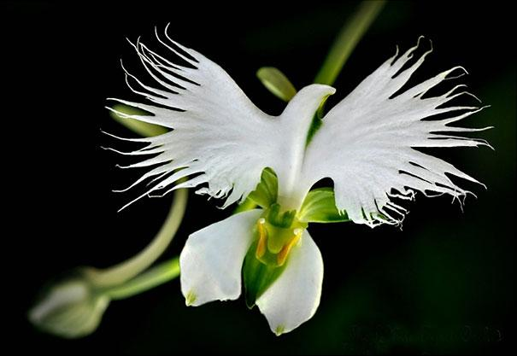

Slide 22

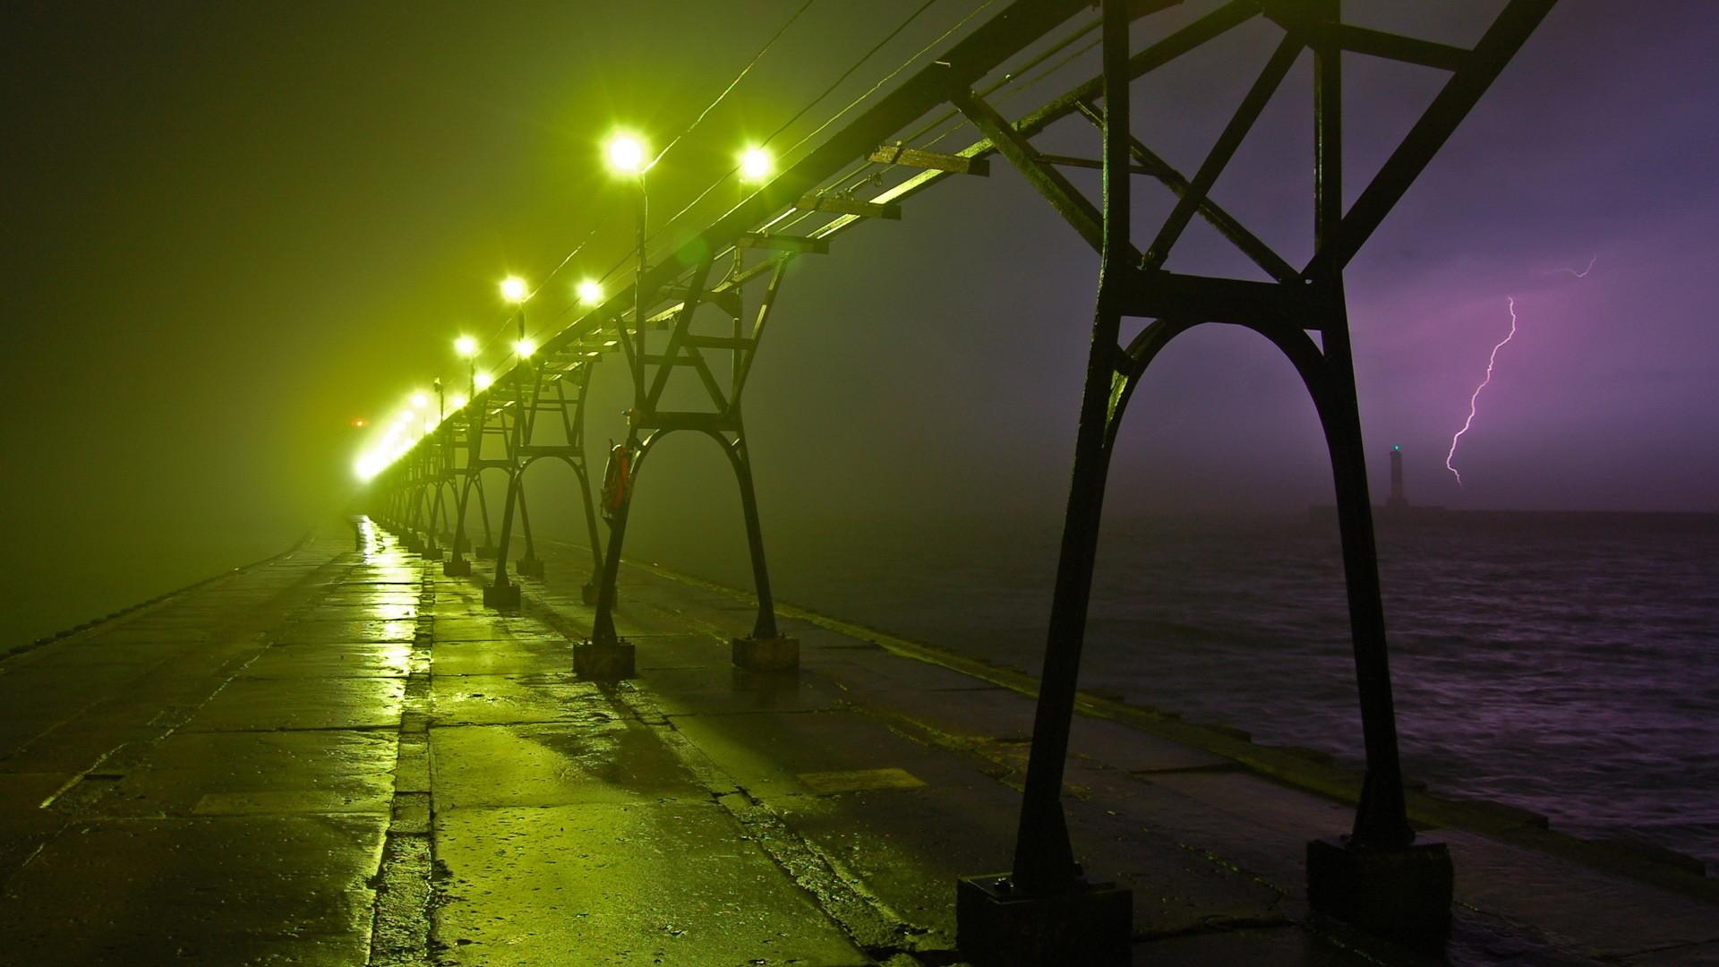
PSAUME 96
1 ¶ Chantez à l’Éternel un cantique nouveau ! Chantez à l’Éternel, vous tous, habitants de la terre !
2 Chantez à l’Éternel, bénissez son nom, Annoncez de jour en jour son salut !
3 Racontez parmi les nations sa gloire, Parmi tous les peuples ses merveilles !

Slide 23
4 Car l’Éternel est grand et très digne de louange, Il est redoutable par-dessus tous les dieux ;
5 Car tous les dieux des peuples sont des idoles, Et l’Éternel a fait les cieux.
6 La splendeur et la magnificence sont devant sa face, La gloire et la majesté sont dans son sanctuaire.

Slide 24
7 Familles des peuples, rendez à l’Éternel, Rendez à l’Éternel gloire et honneur !
8 Rendez à l’Éternel gloire pour son nom ! Apportez des offrandes, et entrez dans ses parvis !
9 Prosternez-vous devant l’Éternel avec des ornements sacrés. Tremblez devant lui, vous tous, habitants de la terre !

Slide 25
10 ¶ Dites parmi les nations : L’Éternel règne ; Aussi le monde est ferme, il ne chancelle pas ; L’Éternel juge les peuples avec droiture.
11 Que les cieux se réjouissent, et que la terre soit dans l’allégresse, Que la mer retentisse avec tout ce qu’elle contient,

Slide 26
12 Que la campagne s’égaie avec tout ce qu’elle renferme, Que tous les arbres des forêts poussent des cris de joie,
13 Devant l’Éternel ! Car il vient, Car il vient pour juger la terre ; Il jugera le monde avec justice, Et les peuples selon sa fidélité.
AMEN!

Slide 27

52 Cr CE : O Gran Amou Ki Te Rachte-m
1
O gran amou ki te rachte-m
Nan peche-a
Koupab e sal ke mouin te ye
M-pat gin espoua.
Lè sa m-te nan gnou gran fè noua
O ki gran jou !
Li leve nanm mouin nan lamò
Ki gran Amou !

Slide 28
Kè
Ki gran amou
pou rachte nanm mouin,
Ki gran amou
pou geri kè mouin.
Amou sa voye
Segne-m mouri.
Ki gran amou !
adore Sin Non Li.

Slide 29
2
Amou sa fè Sovè-m mouri
Sou boua kalvè
Pou pechè ki rebèl kont Li
Kòman sa ye ?
Amou fè pon ant mouin ak siel
Li pou mouin tou
Mouin padone, mouin pat ou sel,
Ki gran amou !

Slide 30
Kè
Ki gran amou
pou rachte nanm mouin,
Ki gran amou
pou geri kè mouin.
Amou sa voye
Segne-m mouri.
Ki gran amou !
adore Sin Non Li.

Slide 31
3
Amou te louvri pòt lumiè
Rouyòm siel la.
Jezu va parèt la anlè
L-a resevoua-m.
Amou te leve-m nan malè
A la gnou jou !
Pat gin lòt ed sou tout la tè,
ki gran amou.

Slide 32
Kè
Ki gran amou
pou rachte nanm mouin,
Ki gran amou
pou geri kè mouin.
Amou sa voye
Segne-m mouri.
Ki gran amou !
adore Sin Non Li.

Slide 33
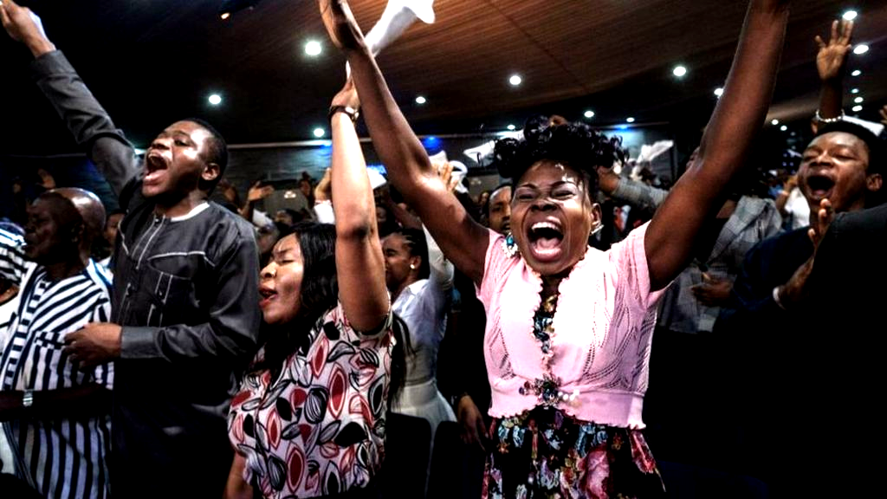
GRANDE PRIÈRE

Slide 34
121 Fr Cht Esp : Ne Crains Rien Je T’aime
1.
Ne crains rien, je t'aime!
Je suis avec toi!
Promesse suprême,
Qui soutient ma foi.
La sombre vallée
N'a plus de terreur;
L'âme consolée,
Je marche avec mon Sauveur.

Slide 35
Refrain
Non, jamais tout seul! (bis)
Jésus, mon Sauveur, me garde,
Jamais ne me laisse seul.
Non, jamais tout set! (bis)
Jésus, mon Sauveur, me garde,
Je ne suis jamais tout seul.

Slide 36
2.
L'aube matinière
Ne luit qu'aux beaux jours,
Jésus, ma lumière,
M'éclaire toujours!
Quand je perds de vue
L'astre radieux,
A travers la nue,
Jésus me montre les cieux!

Slide 37
Refrain
Non, jamais tout seul! (bis)
Jésus, mon Sauveur, me garde,
Jamais ne me laisse seul.
Non, jamais tout set! (bis)
Jésus, mon Sauveur, me garde,
Je ne suis jamais tout seul.

Slide 38
3.
Les dangers accourent,
Subtils, inconnus:
De près, us m'entourent,
Plus près est Jésus,
Qui, dons le voyage,
Me redit: « C'est moi!
Ne crains rien, courage!
Je suis toujours avec toi.»

Slide 39
Refrain
Non, jamais tout seul! (bis)
Jésus, mon Sauveur, me garde,
Jamais ne me laisse seul.
Non, jamais tout set! (bis)
Jésus, mon Sauveur, me garde,
Je ne suis jamais tout seul.

Slide 40






L'Éternel est dans son saint temple. Que toute la terre fasse silence devant lui! Habakuk 2:20
DEBUT
Hab 2:20 But the LORD is in His holy temple. Let all the earth keep silence before Him."

Slide 41
VISITORS WELCOME
ANNOUNCEMENT
MUSICAL PROGRAM

Slide 42
VISITORS WELCOME
ANNOUNCEMENTS MAY 2026
(Mon, Wed) 7:30-9:30PM PRAYER MEETING LINE #
(774) 217 6502
  FRIDAY: 7:30-9:00pm-----Bible Study (YOU TUBE)
  VEILLE DE NUIT A L’EGLISE VENDREDI 9PM-MINUIT
SATURDAY
  1:30—3;00 PM CTRC YOUTH MINISTRY
  3:00—5PM CTRC CHILDREN MINISTRY
  7:00—9:PM CTRC WOMEN MINISTRY

Slide 43

OFFRANDE
Malachie 3:10
Apportez à la maison du trésor toutes les dîmes, Afin qu'il y ait de la nourriture dans ma maison; Mettez-moi de la sorte à l'épreuve, Dit l'Éternel des armées. Et vous verrez si je n'ouvre pas pour vous les écluses des cieux, Si je ne répands pas sur vous la bénédiction en abondance.

Slide 44
MOMENT D’ADORATION AVEC MAESTRO RENAUD TERZIER

Slide 45
67 kcd Le Mwen Te Chache BonDye
1.
Lè mwen te chèche Bondye
Gnou pòv pechè pèdu,
Pou mande-l padon peche-m
O non Sovè Jezu,
Li koute tout kri kè mwen,
Tout swit li fè-n kontan
Paske Jezu pran fado-m
E li te ban-m you chan

Slide 46
Kè
Wi Jezu te pran fado-m
Mwen pat kapab pote,
Wi Jezu te pran fado-m
Li peye dèt peche
Tout krent mwen yo te sòti,
Li fè kè-m tou kontan;
Paske Jezu pran fado-m
E li te ban-m you chan

Slide 47
2.
Pafwa chemen an glisan
Gen pa ki difisil
Pafwa mwen fèb mwen bouke,
Zeprèv mwen pa fasil
Men lè-m ajenouye mwen,
Seyè mwen, jouk ki tan?
Lè sa Jezu pran fado-m
Toujou li ban-m you chan

Slide 48
Kè
Wi Jezu te pran fado-m
Mwen pat kapab pote,
Wi Jezu te pran fado-m
Li peye dèt peche
Tout krent mwen yo te sòti,
Li fè kè-m tou kontan;
Paske Jezu pran fado-m
E li te ban-m you chan

Slide 49
3.
Gnou jou tristès te kraze-m
Mwen pèdu tout espwa.
Chaj doulè ak touman mwen
Te sanble tròp mil fwa
Lè sa you vwa vi-n pale-m,
Ou pou mwen sètènman
Lè sa Jezu pran fado-m
E li te ban-m you chan

Slide 50
Kè
Wi Jezu te pran fado-m
Mwen pat kapab pote,
Wi Jezu te pran fado-m
Li peye dèt peche
Tout krent mwen yo te sòti,
Li fè kè-m tou kontan;
Paske Jezu pran fado-m
E li te ban-m you chan

Slide 51
4.
Ma met tout konfyans nan li,
Li konnen tout chemen
Li va gide-m ak je li
Nan pelerinaj mwen
E ma pale nan sièl la
Pou tout sièk ak tout tan
Koman Jezu pran fado-m
E plen kè-m ak you chan.

Slide 52
Kè
Wi Jezu te pran fado-m
Mwen pat kapab pote,
Wi Jezu te pran fado-m
Li peye dèt peche
Tout krent mwen yo te sòti,
Li fè kè-m tou kontan;
Paske Jezu pran fado-m
E li te ban-m you chan

Slide 54

PRIÈRE POUR L’OFFRANDE
ET LE SERMON
SERMON
PAR
PASTEUR
MARC E SIMEON

Slide 55

CHRIST THE ROCK CONGREGATION
DIMANCHE 26 AVRIL 2026
ORATEUR: PASTEUR MARC E SIMEON
LA CHUTE DES ENFANTS DE DIEU: COMMENT L’EVITER

Slide 56
CHUTE; Selon Dictionnaire Larousse
1. Action de tomber, de perdre l'équilibre, d'être entraîné vers le sol : Faire une chute.
2. Action de se détacher de son support naturel : Chute des feuilles. Chute des dents, des cheveux.

Slide 57
3. Déchet d'une matière dans laquelle on a taillé des objets ou des parties : Des chutes de tissu.
4. Diminution de valeur, d'intensité, etc. ; baisse : La chute des prix.

Slide 58
Synonymes :
disgrâce - faillite - fiasco (familier) - ruine
2Ti 4:10 car Démas m'a abandonné, par amour pour le siècle présent, et il est parti pour Thessalonique;

Slide 59
1Ti 1:18-20 ¶ Le commandement que je t'adresse, Timothée, mon enfant, selon les prophéties faites précédemment à ton sujet, c'est que, d'après elles, tu combattes le bon combat,
19 en gardant la foi et une bonne conscience. Cette conscience, quelques-uns l'ont perdue, et ils ont fait naufrage par rapport à la foi.
20 De ce nombre sont Hyménée et Alexandre, que j'ai livrés à Satan, afin qu'ils apprennent à ne pas blasphémer.

Slide 60
1Co 10:12 Ainsi donc, que celui qui croit être debout prenne garde de tomber!
Ro 11:20 Cela est vrai; elles ont été retranchées pour cause d'incrédulité, et toi, tu subsistes par la foi. Ne t'abandonne pas à l'orgueil, mais crains;
21 car si Dieu n'a pas épargné les branches naturelles, il ne t'épargnera pas non plus.

Slide 61
1- Chuter c’est de se détourner de Dieu.
1Rois 11:9 ¶ L'Éternel fut irrité contre Salomon, parce qu'il avait détourné son cœur de l'Éternel, le Dieu d'Israël, qui lui était apparu deux fois.
Proverbes 16:18 ¶ L'arrogance précède la ruine, Et l'orgueil précède la chute.

Slide 62
2- Chuter c’est d’abandonner son premier amour pour Dieu
Apocalypse 2:4 Mais ce que j'ai contre toi, c'est que tu as abandonné ton premier amour.
5 Souviens-toi donc d'où tu es tombé, repens-toi, et pratique tes premières œuvres; sinon, je viendrai à toi, et j'ôterai ton chandelier de sa place, à moins que tu ne te repentes.

Slide 63
3- Chuter c’est de se détacher de la simplicité de l’évangile.
2Co 11:3 Toutefois, de même que le serpent séduisit Eve par sa ruse, je crains que vos pensées ne se corrompent et ne se détournent de la simplicité à l'égard de Christ.

Slide 64
Galates 3:1 -3
1¶ O Galates, dépourvus de sens! qui vous a fascinés, vous, aux yeux de qui Jésus-Christ a été peint comme crucifié?
2 Voici seulement ce que je veux apprendre de vous: Est-ce par les œuvres de la loi que vous avez reçu l'Esprit, ou par la prédication de la foi?
3 Etes-vous tellement dépourvus de sens? Après avoir commencé par l'Esprit, voulez-vous maintenant finir par la chair?

Slide 65
Ga 5:4 Vous êtes séparés de Christ, vous tous qui cherchez la justification dans la loi; vous êtes déchus de la grâce.
Ga 5:7 Vous couriez bien: qui vous a arrêtés, pour vous empêcher d'obéir à la vérité?

Slide 66
4- Dieu nous met en garde contre la chute
1Co 10:12 Ainsi donc, que celui qui croit être debout prenne garde de tomber!
Ro 11:20-21 Cela est vrai; elles ont été retranchées pour cause d'incrédulité, et toi, tu subsistes par la foi. Ne t'abandonne pas à l'orgueil, mais crains;
21 car si Dieu n'a pas épargné les branches naturelles, il ne t'épargnera pas non plus.

Slide 67
5- Les conséquences de la chute
Lu 9:62 Jésus lui répondit: Quiconque met la main à la charrue, et regarde en arrière, n'est pas propre au royaume de Dieu.
Pr 14:14 ¶ Celui dont le cœur s'égare se rassasie de ses voies, Et l'homme de bien se rassasie de ce qui est en lui.

Slide 68
Isa 59:1 ¶ Non, la main de l'Éternel n'est pas trop courte pour sauver, Ni son oreille trop dure pour entendre.
2 Mais ce sont vos crimes qui mettent une séparation Entre vous et votre Dieu; Ce sont vos péchés qui vous cachent sa face Et l'empêchent de vous écouter.

Slide 69
6- Le cercle vicieux de la chute
Jer 8:5
Pourquoi donc ce peuple de Jérusalem s'abandonne-t-il A de perpétuels égarements? Ils persistent dans la tromperie, Ils refusent de se convertir.

Slide 70
Jérémie 5:3 Éternel, tes yeux n'aperçoivent-ils pas la vérité? Tu les frappes, et ils ne sentent rien; Tu les consumes, et ils ne veulent pas recevoir instruction; Ils prennent un visage plus dur que le roc, Ils refusent de se convertir.

Slide 71
7- Exhortation à retourner vers Dieu après une chute
Jer 3:12-14 ¶ Va, crie ces paroles vers le septentrion, et dis: Reviens, infidèle Israël! dit l'Éternel. Je ne jetterai pas sur vous un regard sévère; Car je suis miséricordieux, dit l'Éternel, Je ne garde pas ma colère à toujours.

Slide 72
13 Reconnais seulement ton iniquité, Reconnais que tu as été infidèle à l'Éternel, ton Dieu, Que tu as dirigé çà et là tes pas vers les dieux étrangers, Sous tout arbre vert, Et que tu n'as pas écouté ma voix, dit l'Éternel.
14 Revenez, enfants rebelles, dit l'Éternel; Car je suis votre maître. Je vous prendrai, un d'une ville, deux d'une famille, Et je vous ramènerai dans Sion.

Slide 73
2 Chroniques 7:14 si mon peuple sur qui est invoqué mon nom s'humilie, prie, et cherche ma face, et s'il se détourne de ses mauvaises voies, -je l'exaucerai des cieux, je lui pardonnerai son péché, et je guérirai son pays.

Slide 74
8- Comment prier pour restaurer son intimité avec Dieu après une chute.
Ps 80:3 O Dieu, relève-nous! Fais briller ta face, et nous serons sauvés!
Ps 67:2 Que Dieu ait pitié de nous et qu'il nous bénisse, Qu'il fasse luire sur nous sa face, -Pause.

Slide 75
Lamentations 5:21 Fais-nous revenir vers toi, ô Éternel, et nous reviendrons! Donne-nous encore des jours comme ceux d'autrefois!
Jérémie 31:18 ¶ J'entends Éphraïm qui se lamente: Tu m'as châtié, et j'ai été châtié Comme un veau qui n'est pas dompté; Fais-moi revenir, et je reviendrai, Car tu es l'Éternel, mon Dieu.

Slide 76
9- Malheur à quiconque occasionne la chute d’un enfant de Dieu
Mt 18:6 Mais, si quelqu'un scandalisait un de ces petits qui croient en moi, il vaudrait mieux pour lui qu'on suspendît à son cou une meule de moulin, et qu'on le jetât au fond de la mer.

Slide 77
Proverbes 28:10 ¶ Celui qui égare les hommes droits dans la mauvaise voie Tombe dans la fosse qu'il a creusée; Mais les hommes intègres héritent le bonheur.

Slide 78
10-Devoir envers ceux qui sont chutés
Galates 6:1 ¶ Frères, si un homme vient à être surpris en quelque faute, vous qui êtes spirituels, redressez-le avec un esprit de douceur. Prends garde à toi-même, de peur que tu ne sois aussi tenté.

Slide 79
Jacques 5:19-20 Mes frères, si quelqu'un parmi vous s'est égaré loin de la vérité, et qu'un autre l'y ramène,
20 qu'il sache que celui qui ramènera un pécheur de la voie où il s'était égaré sauvera une âme de la mort et couvrira une multitude de péchés.

Slide 80
CONCLUSION
Ceux qui ont chutés peuvent encore être restaurés par Dieu.
Ps 37:23 L'Éternel affermit les pas de l'homme, Et il prend plaisir à sa voie;
24 S'il tombe, il n'est pas terrassé, Car l'Éternel lui prend la main.

Slide 81
Proverbes 24:16 Car sept fois le juste tombe, et il se relève, Mais les méchants sont précipités dans le malheur.
1Jean 1:9 Si nous confessons nos péchés, il est fidèle et juste pour nous les pardonner, et pour nous purifier de toute iniquité.

Slide 82
Psaume 32:5 Je t'ai fait connaître mon péché, je n'ai pas caché mon iniquité; J'ai dit: J'avouerai mes transgressions à l'Éternel! Et tu as effacé la peine de mon péché. -Pause.
Reprenez le chemin vers la maison de Dieu, et Il vous accueillera comme l’enfant prodigue a été accueilli par son père. AMEN!

Slide 83
161 Fr CE : Comme Une Terre Alterée
1
Comme une terre altérée
Soupire après l’eau du ciel,
Nous appelons la rosée
De ta grâce Emmanuel !
Refrain
Fraîches, fraîches rosées,
Descendez sur nous tous !
0 divines ondées,
Venez, arrosez-nous !

Slide 84
2
Descends o pluie abondante,
Coule à flots dans notre cœur,
Donne à l’âme languissante
Une nouvelle fraîcheur.
Refrain
Fraîches, fraîches rosées,
Descendez sur nous tous !
0 divines ondées,
Venez, arrosez-nous !

Slide 85
3
Ne laisse en nous rien d’aride
Qui ne soit fertilisé ;
Que le cœur le plus avide
Soit pleinement arrosé !
Refrain
Fraîches, fraîches rosées,
Descendez sur nous tous !
0 divines ondées,
Venez, arrosez-nous !

Slide 86
4
Oui, que les déserts fleurissent
Sous tes bienfaisantes eaux ;
Que les lieux secs reverdissent
Et portent des fruits nouveaux.
Refrain
Fraîches, fraîches rosées,
Descendez sur nous tous !
0 divines ondées,
Venez, arrosez-nous !

Slide 87
PRIERE FINALE
/BENEDICTION

